Slide 1

멘토링 웹사이트 매뉴얼
MENTORING
MENTORING WEBSITE MANUAL
회원가입/로그인
산학 프로젝트
마이페이지

Slide 2
목차
I. 회원가입/로그인

Slide 3
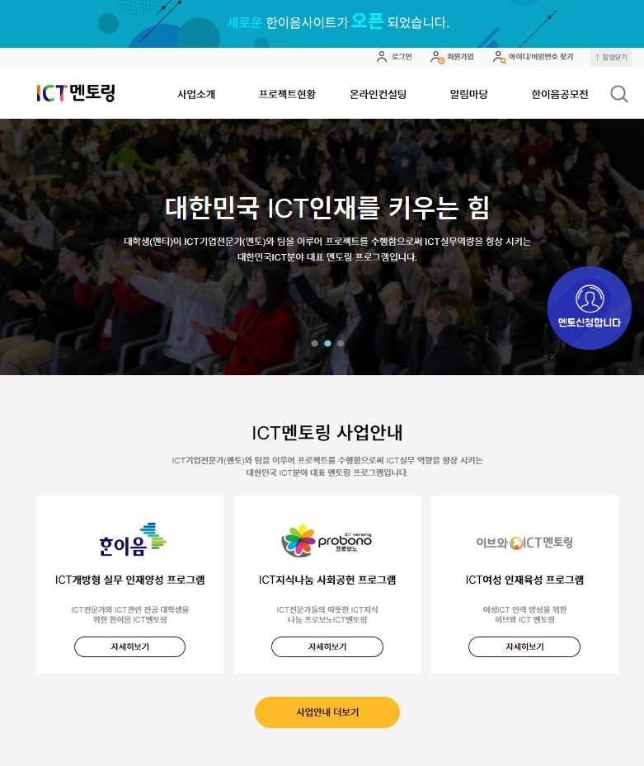
I. 회원가입/로그인
1. 산학협력 포탈 메인
산학협력 포탈 메인 화면입니다.
간결한 디자인과 대표아이콘으로 사용자의 접근성과 편의성을 강조하였습니다.
검색란에 키워드를 입력 후 검색 버튼을 누르면 외부 포탈사이트 검색 결과와 홈페이지 내 산학협력 포탈, IT’s 포탈의 검색 결과를 확인 할 수 있습니다.

Slide 4
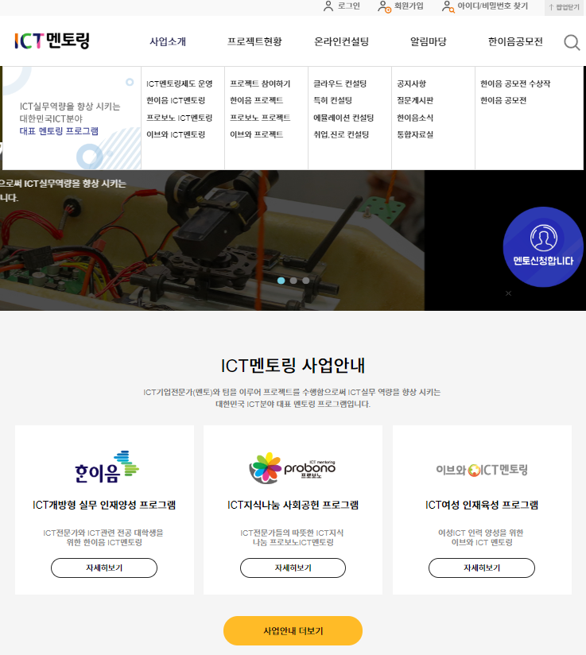
I. 회원가입/로그인
1. 산학협력 포탈 메인(계속)
상단 메뉴는 사업소개, 프로젝트현황, 온라인컨설팅, 알림마당, 한이음공모전 대메뉴와 로그인, 회원가입, 아이디/비밀번호 찾기의 바로가기로 구성하였습니다.
자주 사용하는 메뉴를 네비게이션으로 구성하여 사용자들에게 편의를 제공하였습니다.

Slide 5
I. 회원가입/로그인
2. 회원가입
메인화면에서 회원가입을 눌러 회원가입 페이지로 이동합니다.

Slide 6
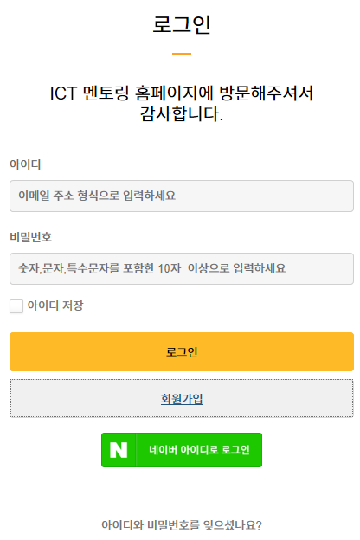
I. 회원가입/로그인
2. 회원가입(계속)
로그인 페이지에서도 [회원가입] 버튼을 클릭하여 회원가입 페이지로 이동할 수 있습니다.

Slide 7
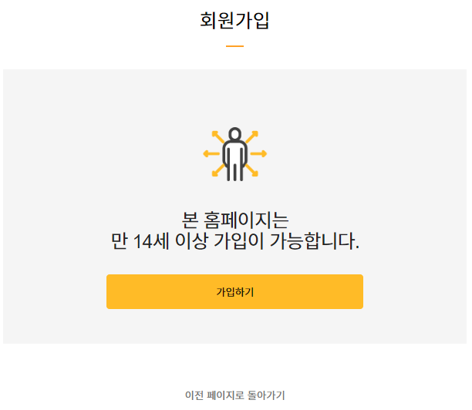
I. 회원가입/로그인
2. 회원가입(계속)
회원가입 페이지로 넘어간 뒤 [가입하기] 버튼을 클릭합니다.

Slide 8
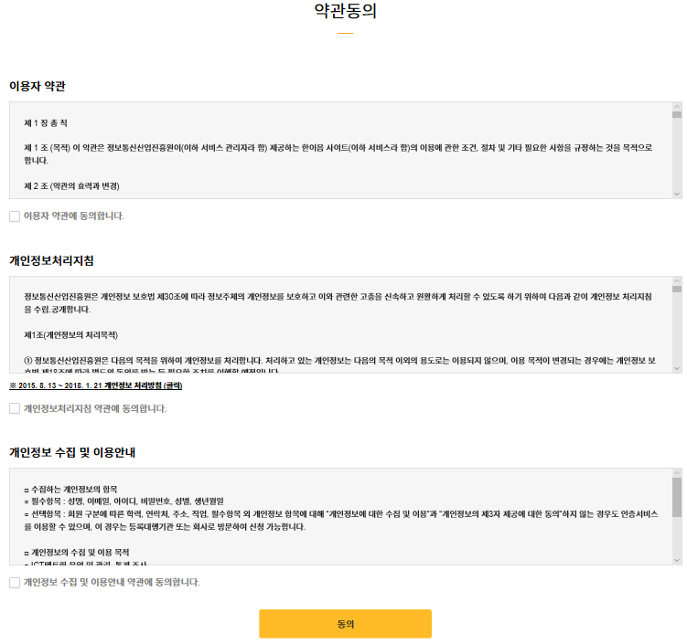
I. 회원가입/로그인
3. 회원가입을 위한 약관 동의
회원가입을 하기 위해서는 약관 동의가 필요합니다. 약관의 내용을 확인한 뒤, 동의여부를 결정하세요.
이용자 약관, 개인정보처리지침, 개인정보 수집 및 이용안내의 내용을 확인한 뒤, 체크박스에 모두 체크하고 [동의] 버튼을 클릭하면 회원 본인인증 선택 페이지로 이동하게 됩니다.

Slide 9
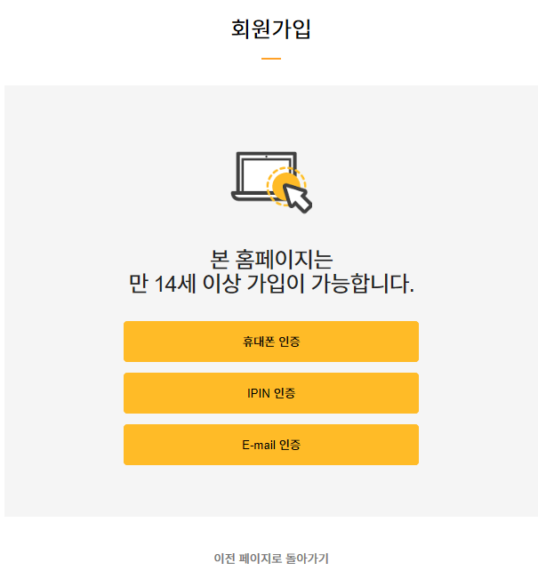
I. 회원가입/로그인
4. 회원가입을 위한 본인인증
회원가입을 위한 본인인증 화면입니다.
본인인증은 휴대폰 인증, IPIN 인증, E-mail 인증 중 하나를 선택하여 진행해주세요.

Slide 10
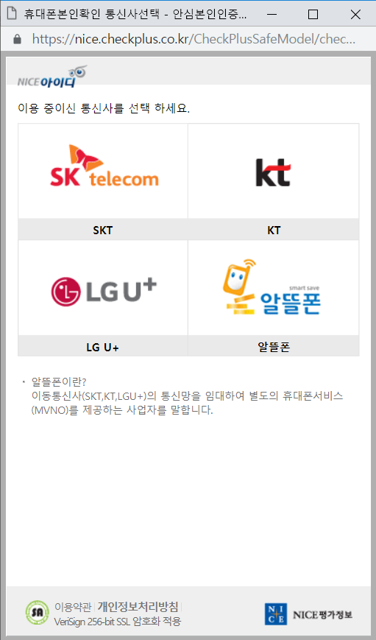
I. 회원가입/로그인
4. 회원가입을 위한 본인인증(계속)
휴대폰인증 선택 후 휴대폰정보를 입력하여 인증해주세요.(단, 휴대폰이 본인 명의로 되어 있어야 함)

Slide 11
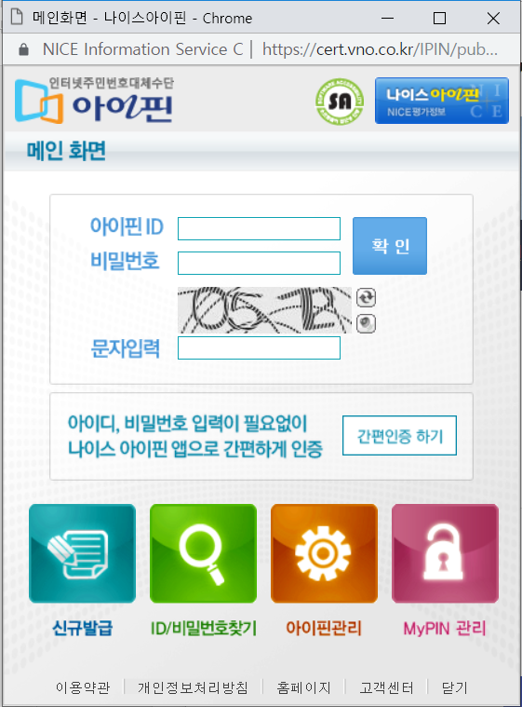
I. 회원가입/로그인
4. 회원가입을 위한 본인인증(계속)
IPIN 인증 선택 후 IPIN 인증 정보를 입력하여 인증해주세요.

Slide 12
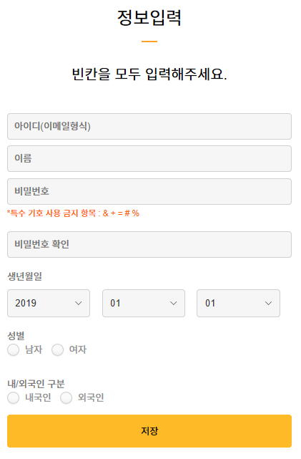
I. 회원가입/로그인
4. 회원가입을 위한 본인인증(계속)
E-mail 인증 선택 시 회원 기본정보입력 페이지로 이동하여 기본 정보를 입력 후 E-mail 인증을 할 수 있습니다.

Slide 13
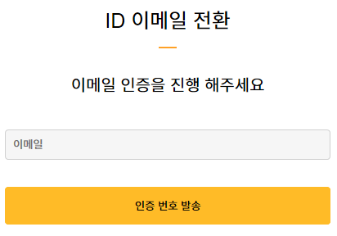
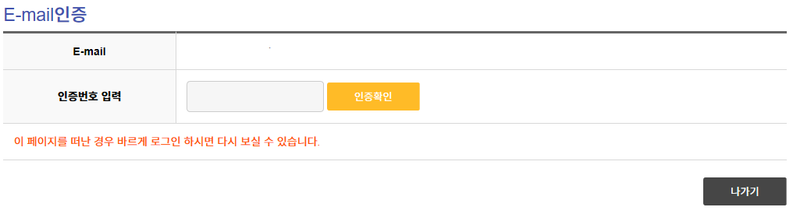
I. 회원가입/로그인
4. 회원가입을 위한 본인인증(계속)
E-mail 형식이 아닌 다른 형식의 아이디로 가입을 한 기존 회원들도 최초 로그인을 하면 E-mail 인증 화면이 나타납니다.
반드시 E-mail 인증을 완료해 주세요.

Slide 14
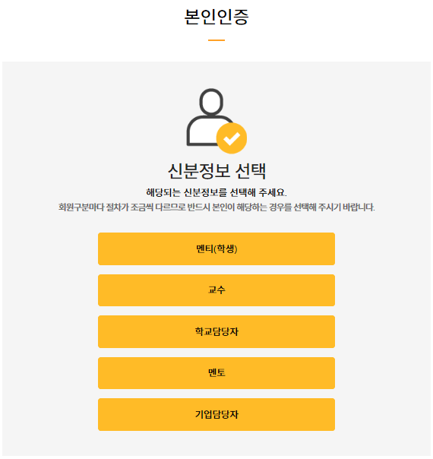
I. 회원가입/로그인
5. 사이트에서 활동 할 신분 선택
본인에게 해당하는 신분을 선택합니다.(멘티는 멘티 신분을 선택해야합니다.)

Slide 15
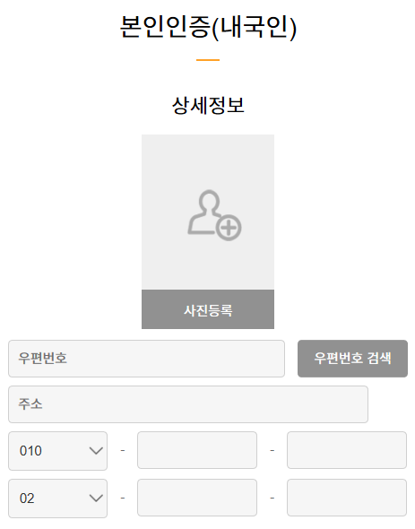
I. 회원가입/로그인
6. 개인정보 입력
상세 정보를 입력합니다. (모든 항목은 필수 입력 항목입니다.)
본인의 정확한 주소, 휴대폰 번호와 전화번호를 기입합니다.

Slide 16
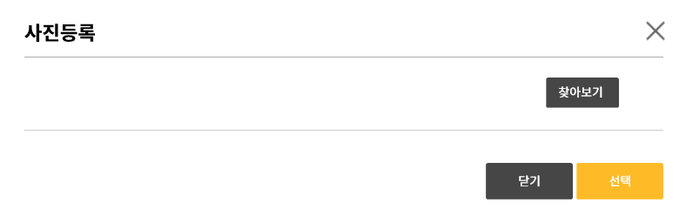
I. 회원가입/로그인
6. 개인정보 입력(계속)
상세 정보를 입력합니다. (모든 항목은 필수 입력 항목입니다.)
본인의 정확한 주소, 휴대폰 번호와 전화번호를 기입합니다.

Slide 17
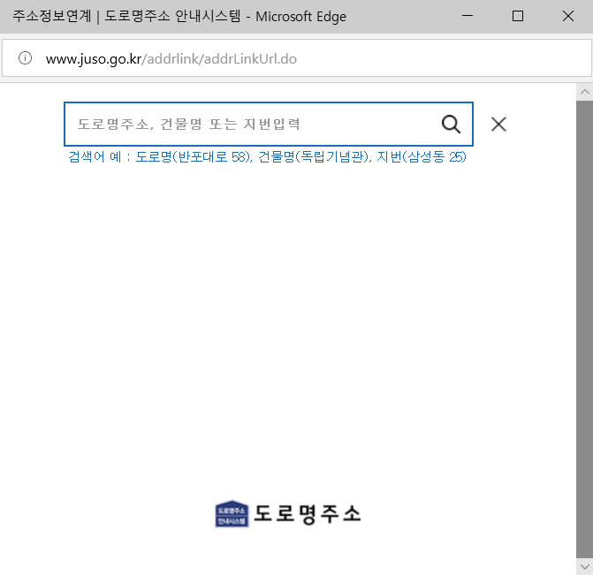
I. 회원가입/로그인
6. 개인정보 입력(계속)
상세 정보를 입력합니다. (모든 항목은 필수 입력 항목입니다.)
본인의 정확한 주소, 휴대폰 번호와 전화번호를 기입합니다.

Slide 18
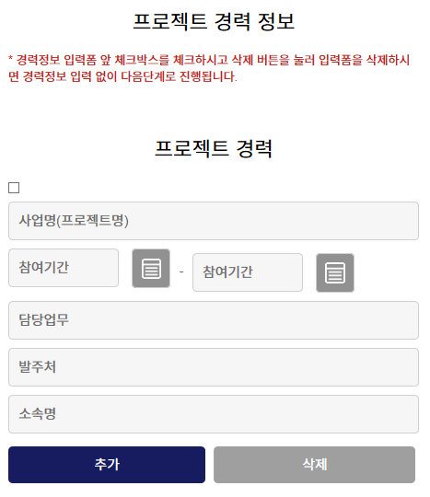
I. 회원가입/로그인
6. 프로젝트 경력 정보 입력
프로젝트 경력 상세 정보를 입력합니다.

Slide 19
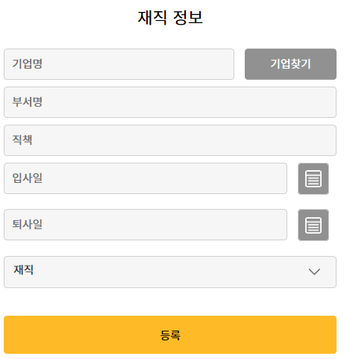
I. 회원가입/로그인
7. 재직 정보 입력
재직 정보를 입력합니다.

Slide 20
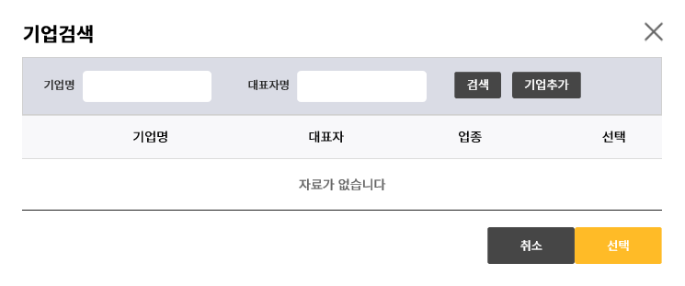
I. 회원가입/로그인
7. 재직 정보 입력(계속)
재직 정보를 입력합니다.

Slide 21
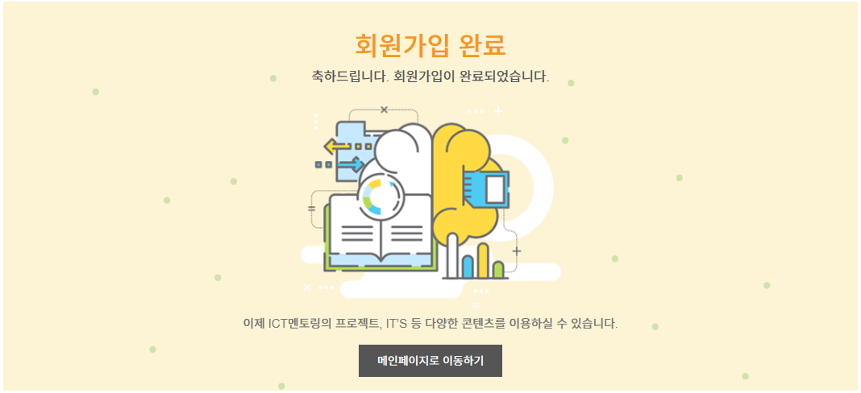
I. 회원가입/로그인
8. 회원가입 완료
회원가입이 완료되어 한이음 회원이 되셨습니다.
로그인 후 모든 하인음 사이트의 이용이 가능합니다.
개인정보 수정은 마이페이지 > 개인정보 수정 메뉴에서 가능합니다.

Slide 22
I. 회원가입/로그인
9. 사이트 로그인
메인화면 상단의 로그인 버튼을 클릭하여 로그인 페이지로 이동하여 로그인을 하실 수 있습니다.

Slide 23
I. 회원가입/로그인
9. 사이트 로그인(계속)
메인화면 상단의 로그인 버튼을 클릭하여 로그인 페이지로 이동하여 로그인을 하실 수 있습니다.

Slide 24
I. 회원가입/로그인
10. 아이디/비밀번호 찾기
홈페이지 사용자가 아이디/비밀번호를 잊어버렸을 경우, 메인화면의 아이디/비밀번호 찾기 또는 로그인 페이지의 [아이디와 비밀번호를 잊으셨나요?] 버튼을 클릭하여 아이디/비밀번호를 찾을 수 있습니다.

Slide 25
I. 회원가입/로그인
10. 아이디/비밀번호 찾기(계속)
홈페이지 사용자가 아이디/비밀번호를 잊어버렸을 경우, 메인화면의 아이디/비밀번호 찾기 또는 로그인 페이지의 [아이디와 비밀번호를 잊으셨나요?] 버튼을 클릭하여 아이디/비밀번호를 찾을 수 있습니다.

Slide 26
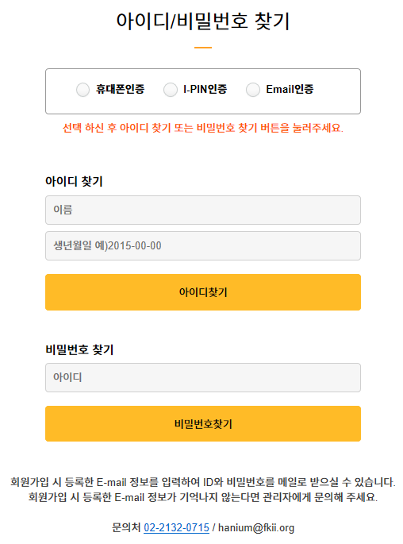
I. 회원가입/로그인
10. 아이디/비밀번호 찾기(계속)
휴대폰인증, I-PIN인증, Email인증 중 하나를 선택하여 아이디/비밀번호 찾기를 진행합니다.
휴대폰인증이나 I-PIN인증을 선택하면 각각의 인증 화면이 나타나며, Email인증을 선택하면 이름, 생년월일, Email 입력창이 나타납니다.
인증을 완료하면 사용자의 아이디를 알려주며, 비밀번호찾기를 진행했을 시, 비밀번호 재설정 페이지로 이동합니다.

Slide 27
목차
II. 프로젝트

Slide 28
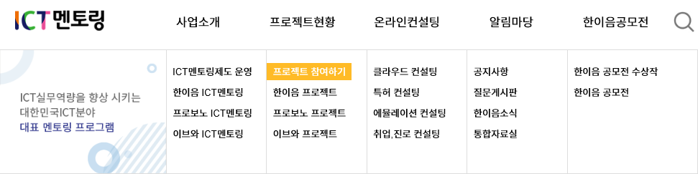
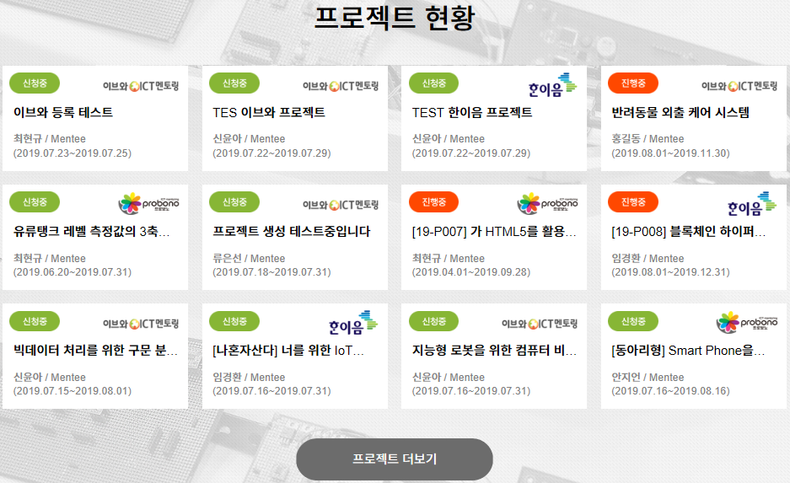
II. 프로젝트
1. 신규 프로젝트 시작하기
포탈 메인 화면에서 프로젝트 현황 페이지로 이동하는 방법은 두 가지가 있습니다.
산학 포탈 메인 상단 네비게이션에서 [프로젝트 참여하기]를 클릭합니다.
산학 포탈 메인 하단의 [프로젝트 더보기] 버튼을 클릭합니다.

Slide 29
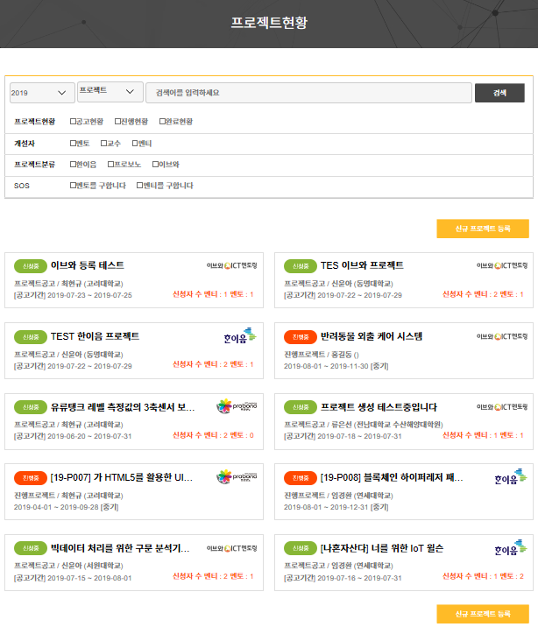
II. 프로젝트
2. 프로젝트 트랙 현황
등록된 공고와 프로젝트를 리스트 형태로 보여주는 화면입니다.
[신규 프로젝트 등록] 버튼을 클릭하면 공고를 위한 트랙 선택 화면이 나타납니다.
상단 검색창으로 상세 검색이 가능합니다.

Slide 30
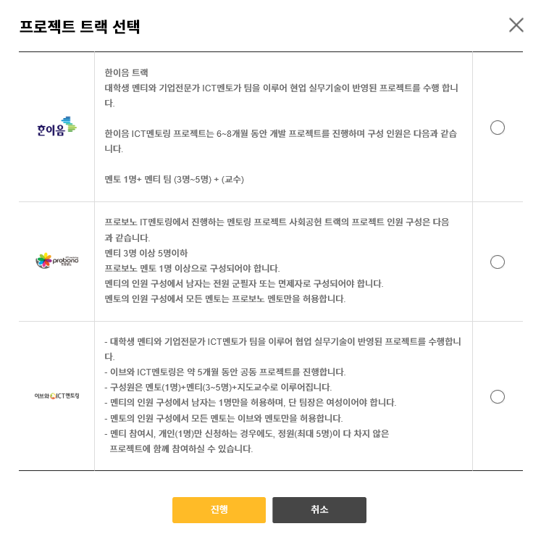
II. 프로젝트
3. 프로젝트 트랙 선택
[신규 프로젝트 등록] 버튼을 클릭하면 프로젝트 트랙을 선택할 수 있는 팝업창이 생성됩니다.
한이음, 프로보노, 이브와 트랙 중 하나의 트랙을 선택하여 [진행] 버튼을 클릭하면 프로젝트 등록 페이지로 이동합니다.
※ 단, 한이음 ICT 멘토링은 일반멘토가 공고 개설을 할 수 없습니다.

Slide 31
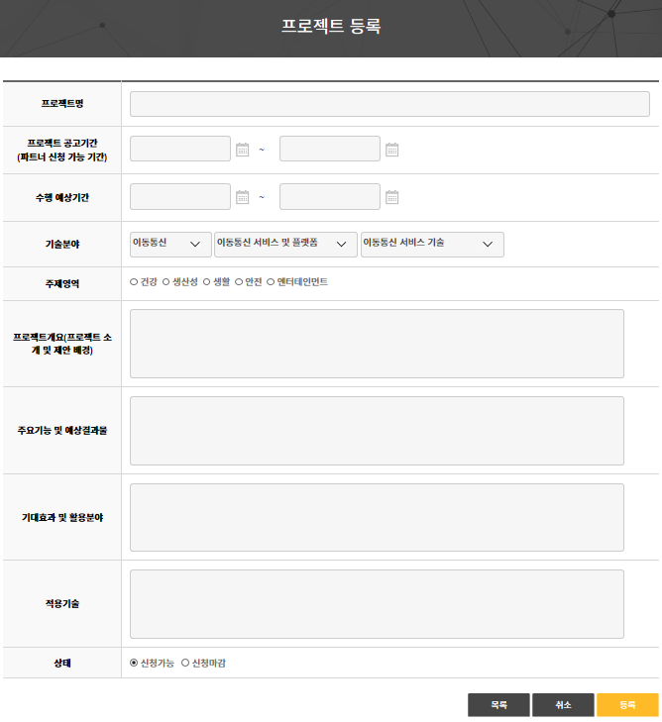
II. 프로젝트
4. 프로젝트 공고 등록
공고기간, 수행예상기간, 시작일은 오늘 이후로 입력이 가능합니다.
파일첨부를 제외(선택사항)한 모든 항목을 입력해야합니다.
모든 항목을 입력한 뒤, [등록] 버튼을 클릭하면 프로젝트 공고가 등록됩니다.
프로젝트 공고를 등록한 인원은 프로젝트를 진행/개설할 때 반드시 자신이 개설을 해야 합니다. (프로젝트 파트너는 개설신청을 할 수 없습니다.)
멘토가 프로젝트를 개설할 시 온라인 사전교육을 등록할 수 있으며, 파트너 신청 시 멘티들은 등록된 사전교육을 이수하여야 파트너 신청이 가능합니다.

Slide 32
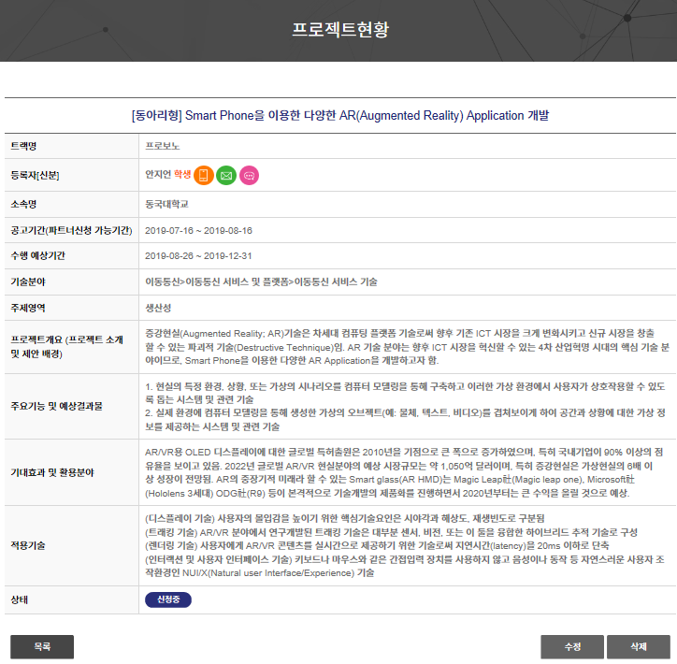
II. 프로젝트
4. 프로젝트 공고 등록
공고등록자는 [수정], [삭제] 버튼을 클릭하여 등록된 공고 정보를 수정하거나 삭제할 수 있습니다.

Slide 33
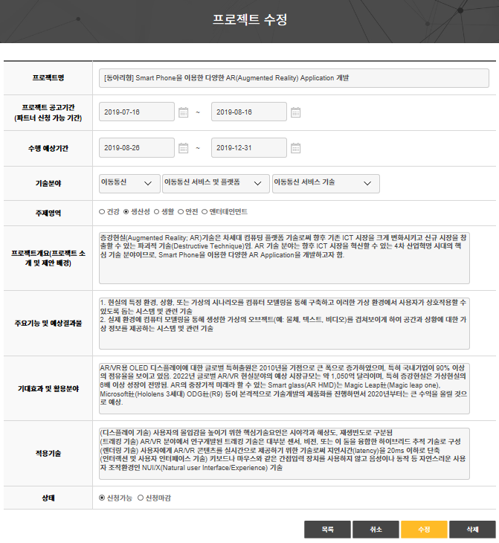
II. 프로젝트
5. 프로젝트 공고 수정 및 삭제
프로젝트 공고 수정 페이지에서는 프로젝트 공고기간 시작일을 제외한 모든 항목이 수정 가능합니다.
프로젝트 공고 삭제는 프로젝트 공고 정보에서도 가능하지만, 프로젝트 수정 페이지에서도 가능합니다.

Slide 34
II. 프로젝트
5. 프로젝트 정보
프로젝트 공고 상세화면입니다.(공고개설자화면)
등록된 프로젝트에 관심이 있는 멘토 또는 멘티는 프로젝트에 관한 문의사항이 있을 경우, 등록자(신분) 란의 공고 등록자에게 [휴대폰] 아이콘을 통해 SMS를 전송하거나, [편지], [쪽지] 아이콘을 클릭하여 E-mail과 쪽지를 전송할 수 있습니다.

Slide 35
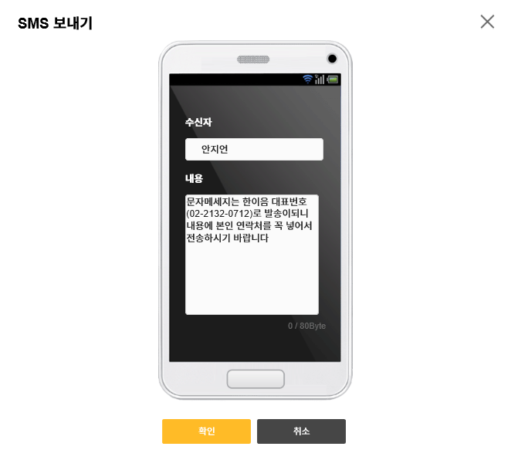
II. 프로젝트
5. 프로젝트 정보(계속)
프로젝트 공고 상세화면입니다.(공고개설자화면)
등록된 프로젝트에 관심이 있는 멘토 또는 멘티는 프로젝트에 관한 문의사항이 있을 경우, 등록자(신분) 란의 공고 등록자에게 [휴대폰] 아이콘을 통해 SMS를 전송하거나, [편지], [쪽지] 아이콘을 클릭하여 E-mail과 쪽지를 전송할 수 있습니다.

Slide 36
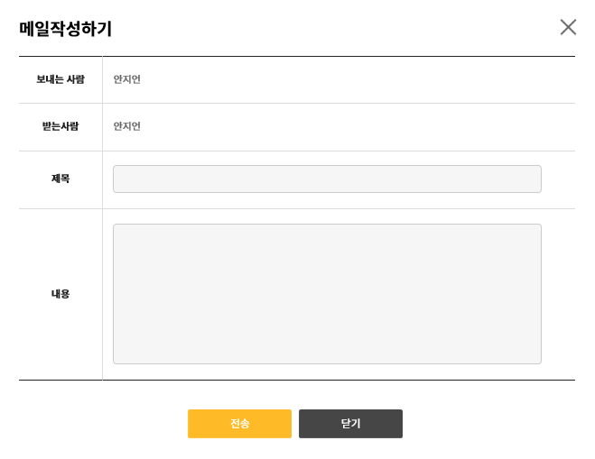
II. 프로젝트
5. 프로젝트 정보(계속)
프로젝트 공고 상세화면입니다.(공고개설자화면)
등록된 프로젝트에 관심이 있는 멘토 또는 멘티는 프로젝트에 관한 문의사항이 있을 경우, 등록자(신분) 란의 공고 등록자에게 [휴대폰] 아이콘을 통해 SMS를 전송하거나, [편지], [쪽지] 아이콘을 클릭하여 E-mail과 쪽지를 전송할 수 있습니다.

Slide 37
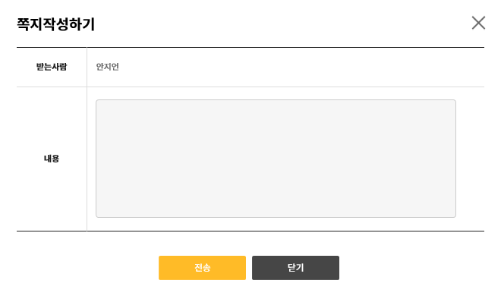
II. 프로젝트
5. 프로젝트 정보(계속)
수정 및 삭제
프로젝트 공고 상세화면입니다.(공고개설자화면)
등록된 프로젝트에 관심이 있는 멘토 또는 멘티는 프로젝트에 관한 문의사항이 있을 경우, 등록자(신분) 란의 공고 등록자에게 [휴대폰] 아이콘을 통해 SMS를 전송하거나, [편지], [쪽지] 아이콘을 클릭하여 E-mail과 쪽지를 전송할 수 있습니다.

Slide 38
II. 프로젝트
5. 프로젝트 정보(계속)
프로젝트 공고 상세화면입니다.(공고개설자화면)
등록된 프로젝트에 관심이 있는 멘토 또는 멘티는 프로젝트에 관한 문의사항이 있을 경우, 등록자(신분) 란의 공고 등록자에게 [휴대폰] 아이콘을 통해 SMS를 전송하거나, [편지], [쪽지] 아이콘을 클릭하여 E-mail과 쪽지를 전송할 수 있습니다.

Slide 39
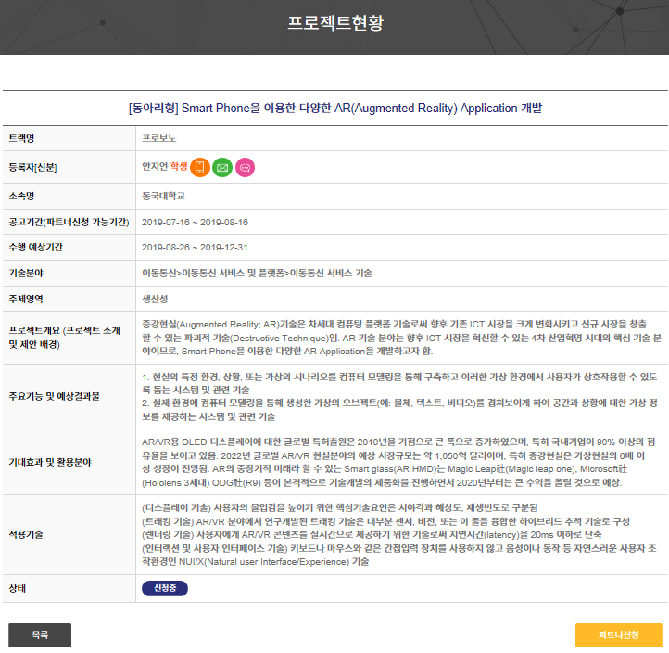
II. 프로젝트
6. 프로젝트 파트너 신청
공고개설자가 아닌 다른 사용자가 봤을 때의 공고 상세화면입니다.
프로젝트에 참여하고 싶다면, [파트너신청] 버튼을 클릭합니다.
멘티 신분의 사용자가 파트너 신청을 할 시, 온라인 사전교육 수강여부를 확인한 후 신청이 가능합니다.
※ 파트너 신청은 회원 신분이 멘토, 멘티, 교수인 경우 가능하며, 학교/기업 담당자는 파트너 신청을 할 수 없습니다.

Slide 40
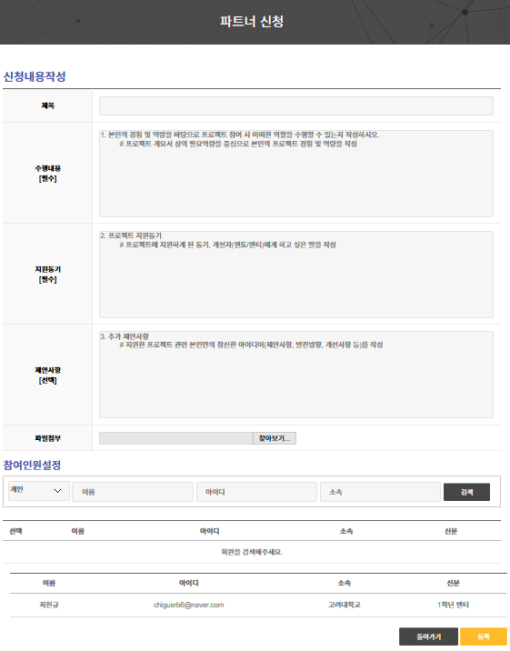
II. 프로젝트
6. 프로젝트 파트너 신청(계속)
프로젝트 공고 정보에서 파트너 신청이 가능하며, 개인 또는 그룹별로 신청할 수 있습니다.
파트너 그룹 신청은 한 명의 사용자가 참여할 멘토/멘티/교수 여러명을 한 번에 신청할 수 있기 때문에 각 멤버들이 로그인해서 파트너 개인 신청을 할 필요가 없습니다.(그룹으로 파트너를 추가할 때 멤버의 이름을 검색한 뒤, 검색된 이름 좌측의 체크박스에 체크를 하면, 하단 리스트에 해당 인원이 나타납니다.)
그룹 선택 후 인원을 추가할 경우 추가 인원 중 멘티 신분에 한하여 온라인 사전교육 수강여부를 확인합니다.

Slide 41
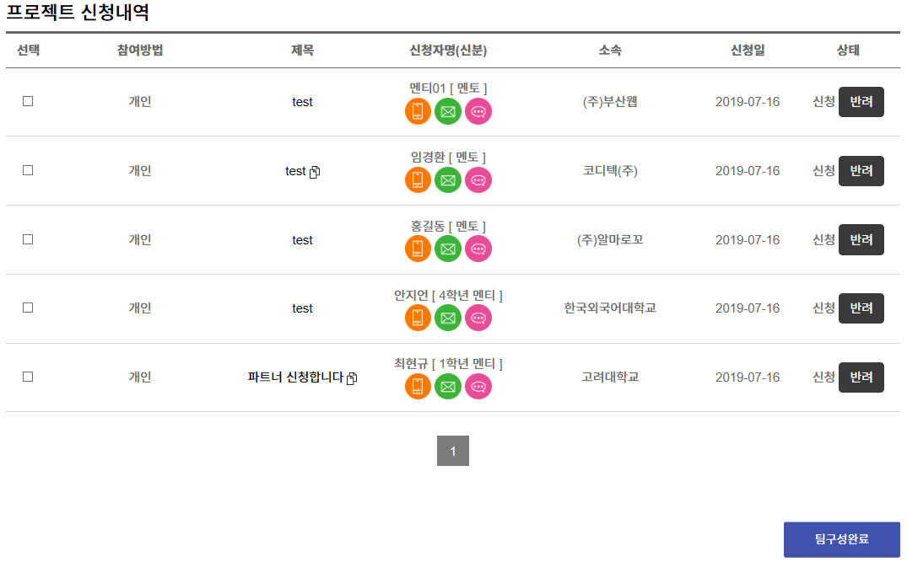
II. 프로젝트
7. 프로젝트 팀구성 완료
공고등록자는 멤버들의 파트너 신청이 모두 완료되면, [파트너 신청 내역]에 신청한 멤버들이 모두 맞는지 확인 후, 체크박스를 선택하고 [팀구성완료] 버튼을 클릭합니다.
파트너 신청자 중 잘못된 인원이 있다면 상태부분에 있는 [반려] 버튼을 클릭하거나, 해당 인원의 체크박스를 선택하지 않고 [팀구성완료] 버튼을 클릭합니다.

Slide 42
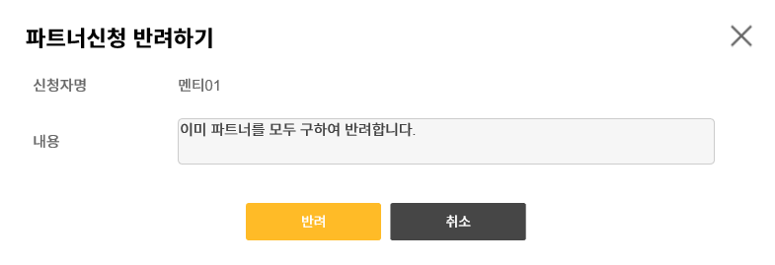
II. 프로젝트
8. 프로젝트 팀구성 반려
프로젝트 팀 구성 시 [반려] 버튼을 클릭하면 [파트너신청 반려하기] 팝업창이 나타납니다.
파트너 신청 반류 사유를 적고 [반려] 버튼을 클릭하면 신청한 파트너가 반려됩니다.

Slide 43
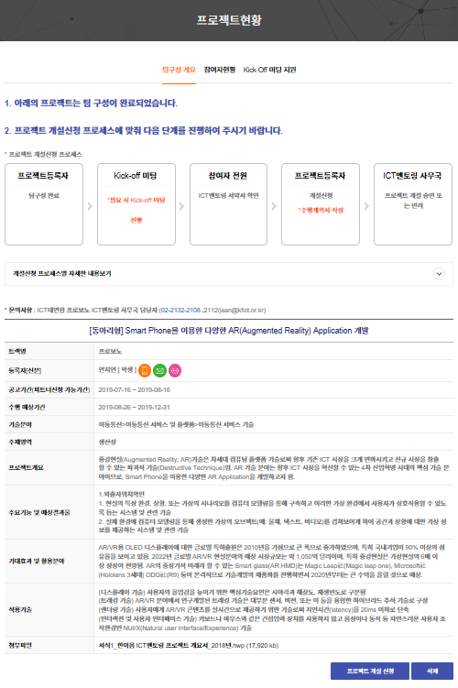
II. 프로젝트
9. 프로젝트 팀 구성 개요
팀 구성 개요 화면입니다. 프로젝트 공고에서 [팀구성 완료] 버튼을 클릭하면 이동할 수 있습니다.
팀 구성 개요 화면에서 팀구성 완료를 삭제할 수 있으며, 프로젝트 개설 신청을 할 수 있습니다.
프로젝트 개설 신청은 참여자 모두가 서약서 확인 제출을 한 뒤, 프로젝트 개설자가 가능합니다.

Slide 44
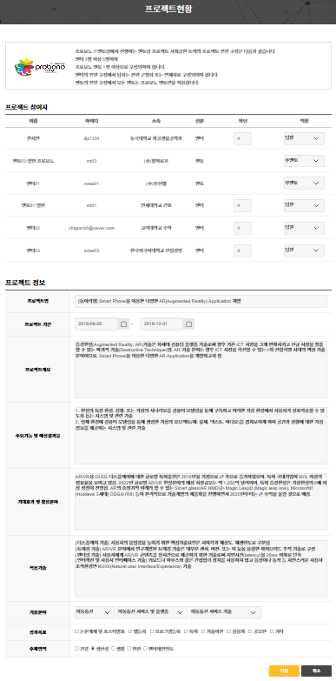
II. 프로젝트
10. 프로젝트 개설 신청
팀 구성 개요 화면입니다. 프로젝트 공고에서 [팀구성 완료] 버튼을 클릭하면 이동할 수 있습니다.
팀 구성 개요 화면에서 팀구성 완료를 삭제할 수 있으며, 프로젝트 개설 신청을 할 수 있습니다.
프로젝트 개설 신청은 참여자 모두가 서약서 확인 제출을 한 뒤, 프로젝트 개설자가 가능합니다.

Slide 45
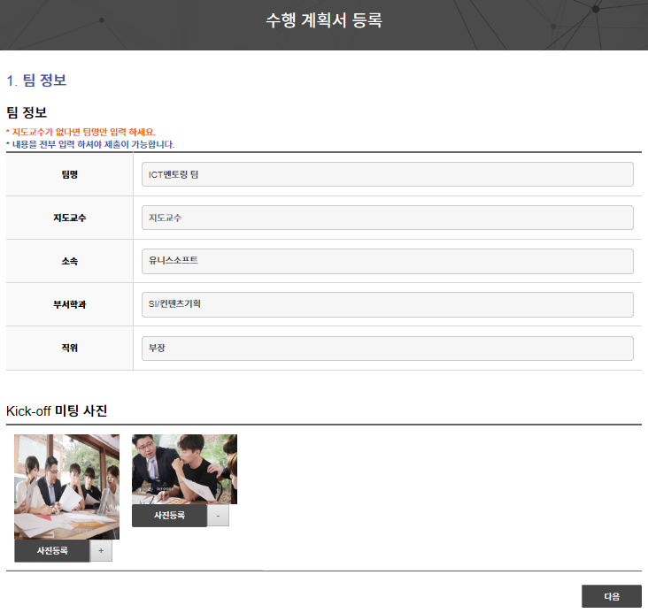
II. 프로젝트
11. 수행계획서 등록
수행계획서 등록 화면입니다.

Slide 46
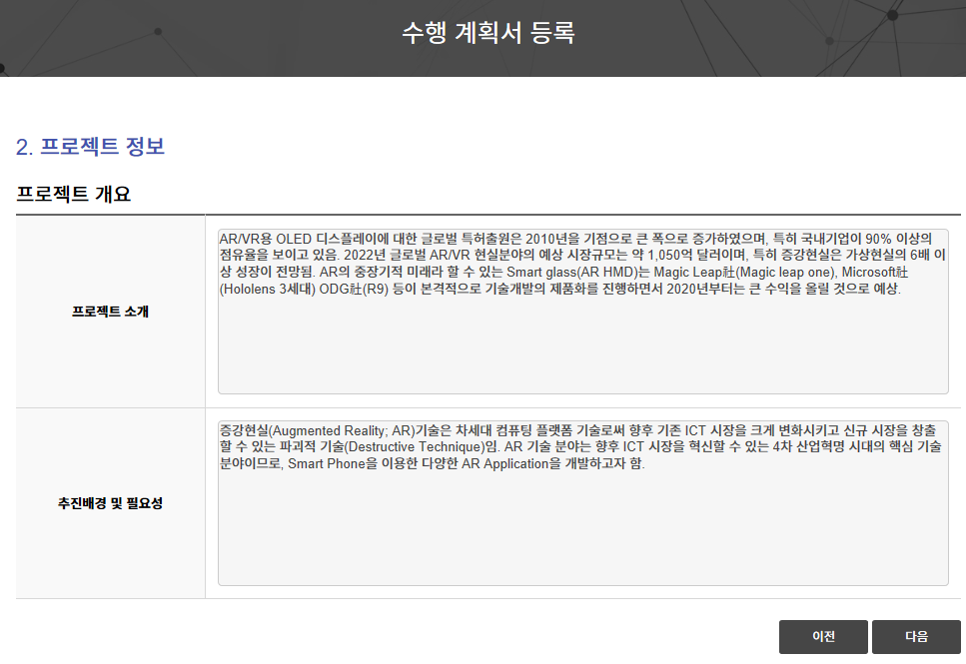
II. 프로젝트
11. 수행계획서 등록(계속)
수행계획서 등록 화면입니다.

Slide 47
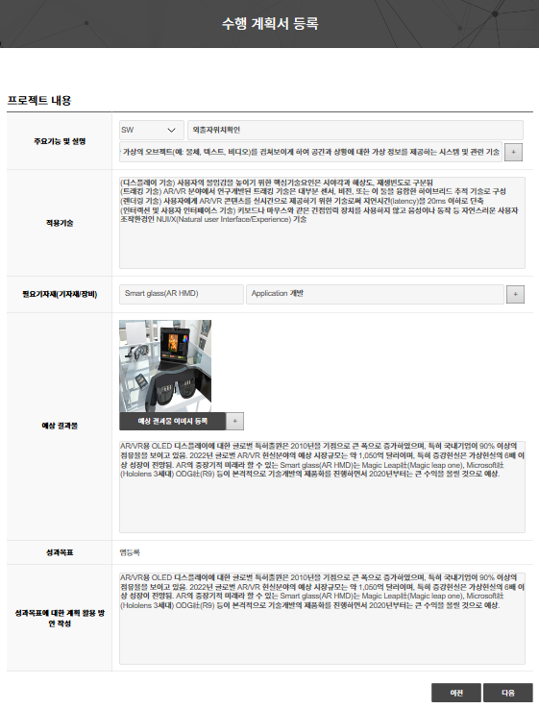
II. 프로젝트
11. 수행계획서 등록(계속)
수행계획서 등록 화면입니다.

Slide 48
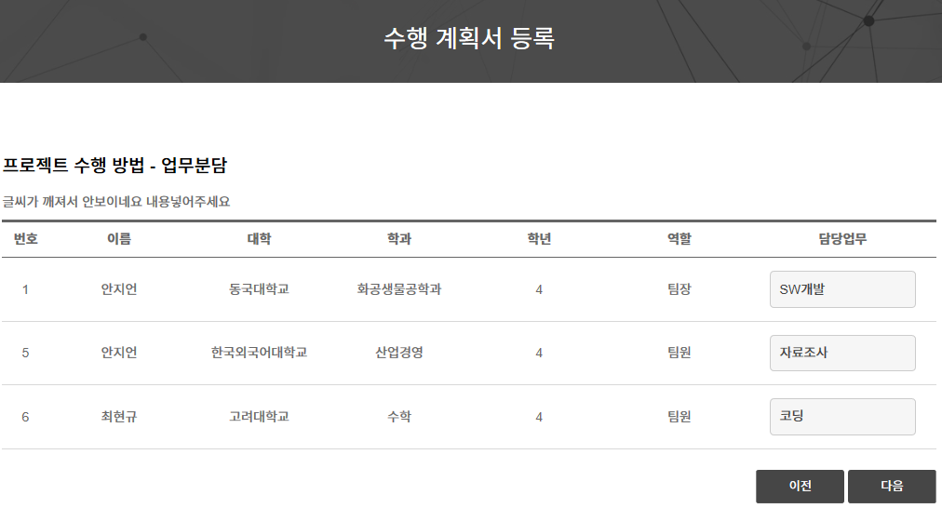
II. 프로젝트
11. 수행계획서 등록(계속)
팀원들의 정보를 확인하고, 담당업무를 입력할 수 있습니다.

Slide 49
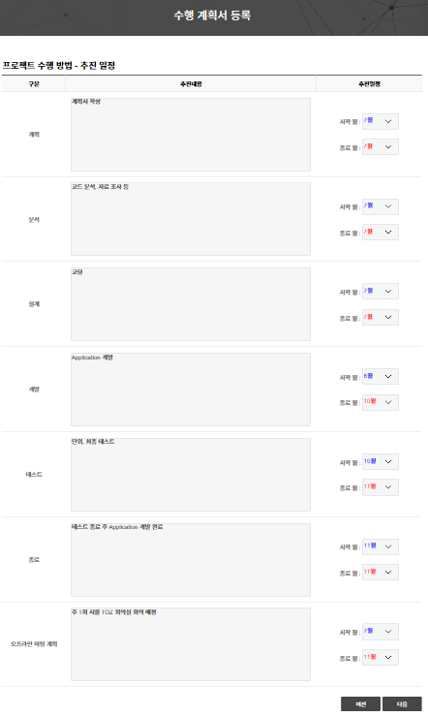
II. 프로젝트
11. 수행계획서 등록(계속)
프로젝트 추진 일정을 지정할수 있습니다.

Slide 50
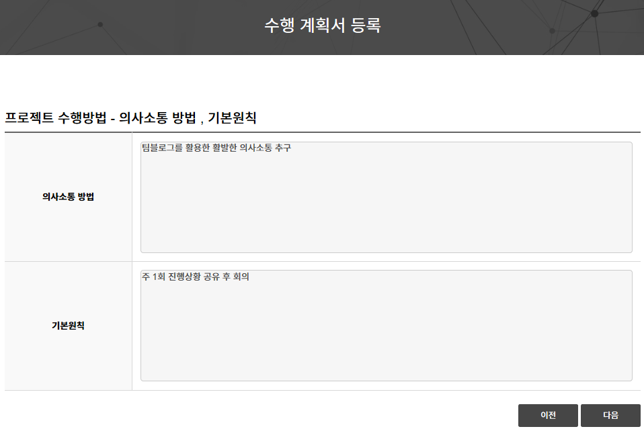
II. 프로젝트
11. 수행계획서 등록(계속)
프로젝트 수행방법을 작성할 수 있습니다.

Slide 51
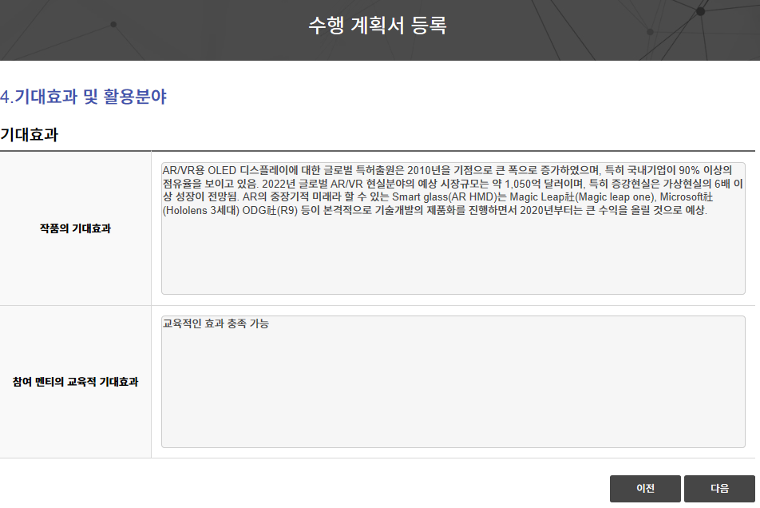
II. 프로젝트
11. 수행계획서 등록(계속)
프로젝트 기대효과 및 활용분야를 작성할 수 있습니다.

Slide 52
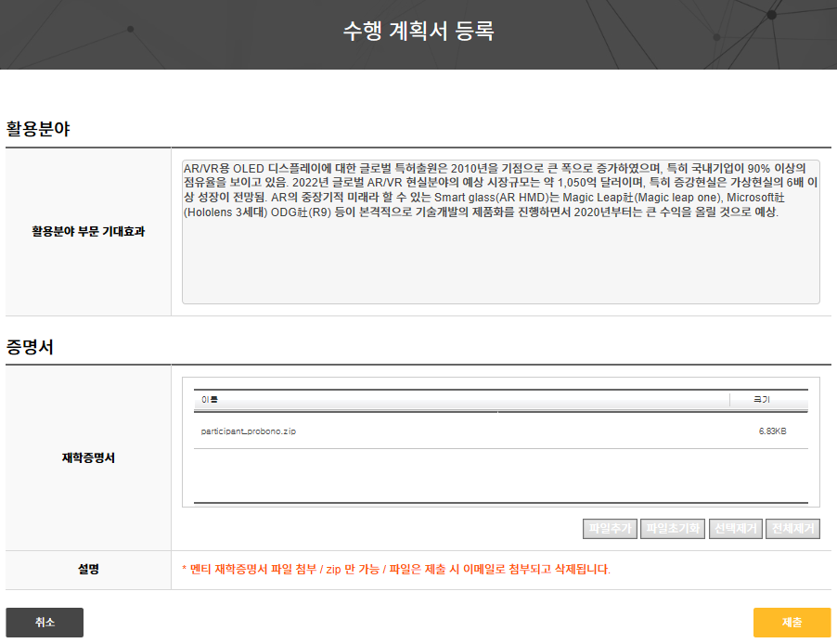
II. 프로젝트
11. 수행계획서 등록(계속)
활용분야 부문 기대효과를 작성할 수 있습니다.
재학증명서를 첨부하고 [제출] 버튼을 클릭하면 수행계획서 등록이 완료됩니다.

Slide 53
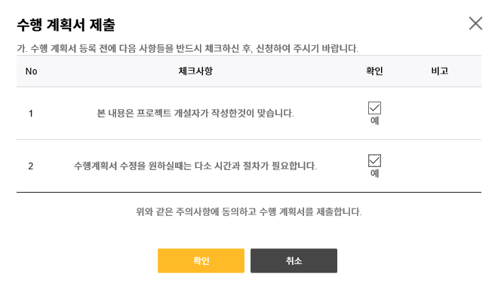
II. 프로젝트
11. 수행계획서 등록(계속)
체크사항을 확인하고, 체크박스를 선택한 뒤 확인 버튼을 클릭하면 수행계획서 등록이 완료됩니다.

Slide 54
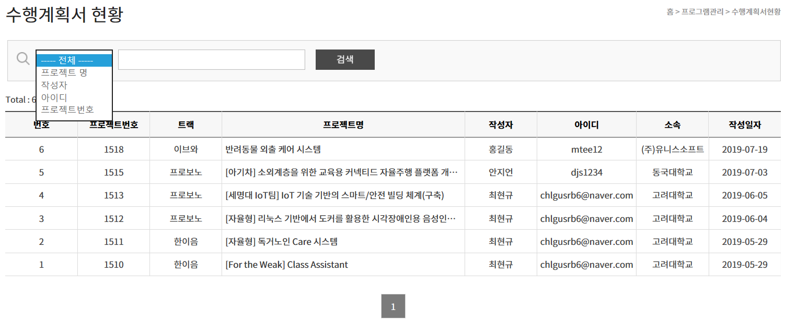
II. 프로젝트
12. 수행계획서 조회
수행계획서 현황 화면입니다.
해당 검색조건을 통하여 검색이 가능합니다.
[프로젝트명]을 클릭하면 수행계획서 상세보기가 가능합니다.
한 페이지 당 10개의 데이터 조회가 가능합니다.

Slide 55
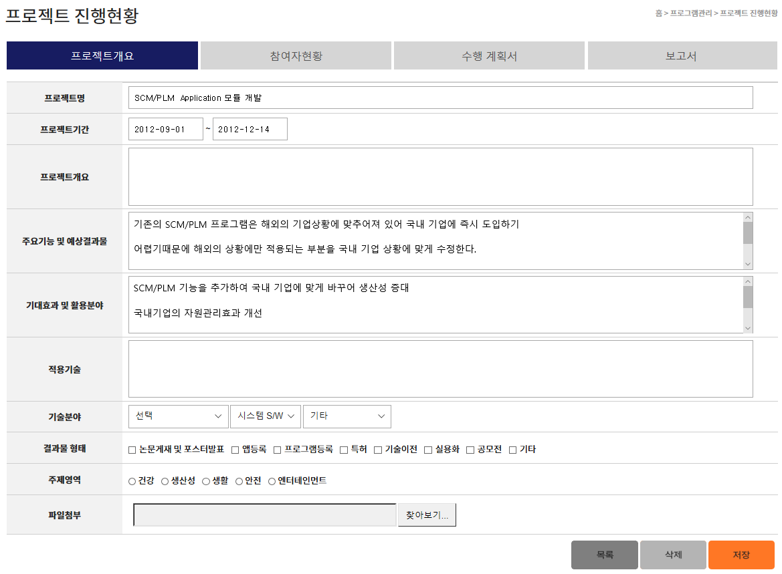
II. 프로젝트
13. 수행계획서 상세조회
수행계획서 현황에서 [프로젝트명]을 클릭하면 프로젝트 상세 조회 화면으로 이동합니다.
관리자는 상세 조회가 가능하며, 프로젝트 수정도 가능합니다.

Slide 56
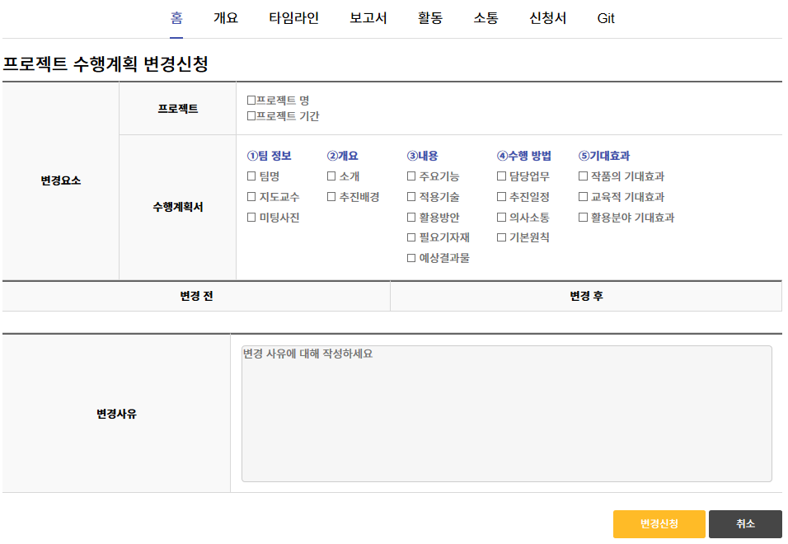
II. 프로젝트
14. 수행계획서 변경신청
수행계획서 변경신청 화면입니다.
수행계획서에 작성한 모든 데이터의 수정이 가능합니다.

Slide 57
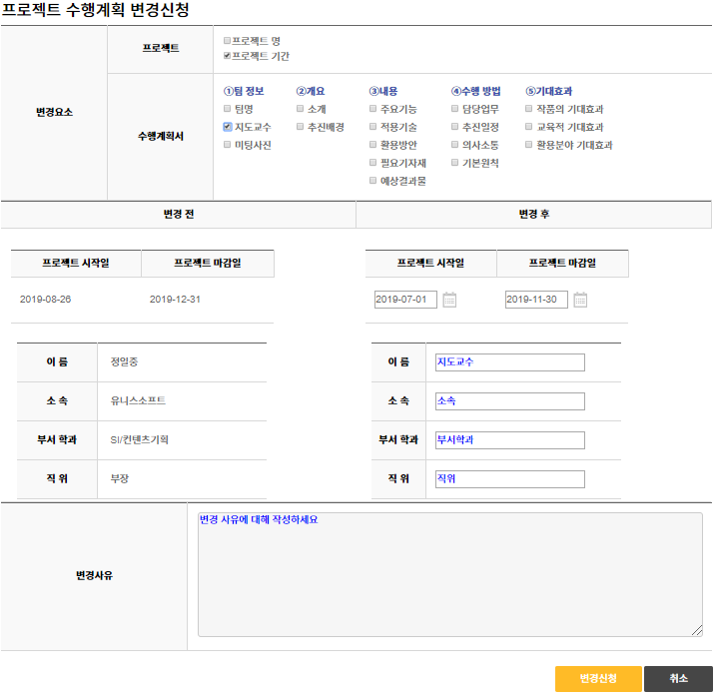
II. 프로젝트
14. 수행계획서 변경신청(계속)
수정할 데이터 선택 시 변경 전/후 데이터 화면이 출력됩니다.

Slide 58
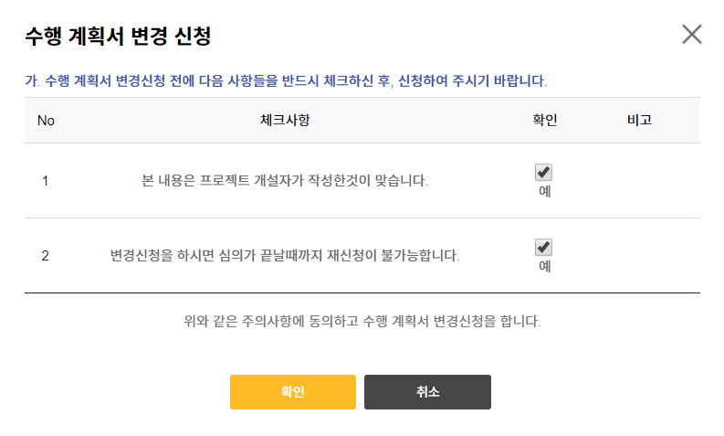
II. 프로젝트
14. 수행계획서 변경신청(계속)
[변경신청] 버튼을 클릭하면 팝업창이 나타납니다.
체크사항을 확인하고, 체크박스를 선택한 뒤 [확인] 버튼을 클릭하면 수행계획서 변경신청이 완료됩니다.

Slide 59

II. 프로젝트
14. 수행계획서 변경신청(계속)
수행계획서 변경신청이 반려되었을 시 사용자에게는 문자로 알림이 가고, 변경신청 페이지에 들어가면 위 화면처럼 반려 사유가 나타납니다.
사용자의 편의성을 고려하여 기존에 입력한 데이터들이 자동으로 복구됩니다.

Slide 60

II. 프로젝트
15. 수행계획서 변경신청 관리
사용자들이 신청한 수행계획 변경신청서 조회 화면입니다.
신청자명, 프로젝트명, 프로젝트번호로 검색이 가능합니다.
한 페이지 당 10건의 정보가 조회 가능합니다.
신청서를 선택(체크)한 후에 승인/반려가 가능합니다. (반려 시에는 반려사유 작성 필요)
[상세보기]를 클릭할 시 변경 신청서의 상세 정보를 확인할 수 있습니다.
승인/반려 시에는 더 이상 선택이 불가능하게 되며, 사용자에게 승인/반려 내용을 문자메시지로 알려줍니다.

Slide 61

II. 프로젝트
16. 수행계획서 변경신청 상세보기
수행계획서 변경 신청 관리 화면에서 [상세보기]를 클릭하면 나타나는 변경 신청서 상세보기 화면입니다.
사용자가 입력한 데이터들을 조회할 수 있습니다.

Slide 62

II. 프로젝트
17. 프로젝트 미팅 지원
프로젝트 미팅은 서울/부산/광주/대전/대구의 회의실로 예약이 가능합니다.
[가이드 다운로드] 버튼을 클릭하여 미팅지원에 대한 내용을 확인하세요.
미팅을 진행한 후에는 반드시 회의록을 작성하여 등록하여야 합니다.
[서울/부산 회의실 예약신청] 버튼을 클릭하면 TOZ 회의실 예약 페이지로 이동합니다. 우측 상단의 [예약하기] 버튼을 클릭하여 예약을 진행할 수 있습니다.
회의실 신청 후, 신청내역에서 정보 수정 및 삭제가 가능합니다.

Slide 63

II. 프로젝트
18. TOZ 기업회원 전용 예약 페이지
[서울/부산 회의실 예약신청] 버튼을 클릭했을 시 이동하게 되는 TOZ 기업회원 전용 예약 페이지입니다. 우측 상단의 [예약하기] 버튼을 클릭하여 예약을 진행할 수 있습니다.

Slide 64

II. 프로젝트
19. 대전/대구/광주 지역 회의실 신청
[대전/대구/광주 회의실 예약신청] 버튼을 클릭하면 TOZ 홈페이지로 이동하지 않고, 사이트 내에서 신청이 가능합니다.
각 항목에 정확한 정보를 입력한 뒤, [등록] 버튼을 클릭하면 회의실 신청이 완료됩니다.

Slide 65

II. 프로젝트
20. 회의록 작성
회의록 작성화면입니다.
모든 정보를 정확히 입력한 후, [등록] 버튼을 누르면 회의록 작성이 완료됩니다.

Slide 66

II. 프로젝트
21. 오프라인 미팅 교통비 신청 주의사항 및 리스트 조회 화면
교통비 신청 시 주의사항과 작성한 신청서 리스트가 나타나는 화면입니다.
[보기] 버튼을 클릭 시, 신청서의 상세정보를 확인 가능합니다.
이미 승인/반려 처리가 완료된 신청서는 삭제가 불가능합니다.
[삭제] 버튼을 클릭하여 신청서를 삭제할 수 있습니다.
[신청서 작성하기] 버튼을 클릭할 시 신청서 작성 양식 페이지로 이동합니다.

Slide 67

II. 프로젝트
22. 오프라인 미팅 교통비 신청서 작성 화면
교통비 신청서 작성 화면입니다.
회의 일시 선택 시 주의사항에 따라 탑승날짜는 회의일 전후 1일만 선택 가능합니다.
참석자는 팀원 리스트를 보여주며 본인은 자동으로 선택됩니다.
회의사진 등록란에는 멘토의 얼굴이 보이는 사진을 하라는 주의사항이 기입되어 있습니다.
승차티켓 정보 입력 시 금액은 편도 당 100,000원을 넘지 않는 한에서 입력이 가능합니다. (비행기만 100,000원의 제약 주의사항이 있음. 기차/버스는 편도 100,000원이 불가하기 때문)
신분증 및 통장 사본은 zip 파일로 업로드 되지만, 보안을 위해 데이터는 저장되지 않고 E-mail로 담당자에게 전송 후 자동삭제 됩니다.

Slide 68

II. 프로젝트
23. 오프라인 미팅 교통비 신청서 제출 시 화면
신청서를 작성하고 제출 시 체크사항 확인 화면입니다.
모든 체크사항을 동의하고 [확인] 버튼을 클릭하면 신청이 완료됩니다.

Slide 69

II. 프로젝트
24. 오프라인 미팅 교통비 신청서 리스트 조회 화면
사용자들이 작성한 교통비 신청서 리스트 조회화면입니다.
[상세보기] 버튼을 클릭 시 상세 내역 조회가 가능합니다.
신청서 체크 후 승인/반려가 가능합니다.
승인/반려 선택 시에 문자 메시지로 알림이 갑니다.
반려 시 반려 사유를 작성해야 합니다.
승인/반려 선택 후에는 더 이상 선택이 불가능합니다.
프로젝트명을 클릭할 시 프로젝트 정보 확인이 가능합니다.
[Excel로 출력] 버튼을 클릭하면 교통비 신청서 리스트 중 검색 조건에 맞는 리스트들의 필요 정보를 Excel로 출력합니다.

Slide 70

II. 프로젝트
25. 오프라인 미팅 교통비 신청서 [상세보기] 화면
교통비 신청 관리 상세보기 화면입니다.

Slide 71

II. 프로젝트
26. 프로젝트 팀 구성 현황
팀 구성 완료 후 팀 구성원들은 서약서를 제출해야 합니다.
서약서 확인 버튼을 선택하여 서약서를 제출하도록 합니다.
참여자 모두 서약서를 제출해야만 팀구성 개요화면에서 프로젝트 개설신청을 할 수 있습니다.
팀구성 현황에서 참여자 추가 및 삭제가 가능합니다.

Slide 72

II. 프로젝트
27. 팀구성 완료에서 프로젝트 개설 신청
팀구성 완료에서 프로젝트 개설신청 시 진행 프로젝트 개설 페이지로 이동합니다.
프로젝트 개설신청 시에 모든 참여자는 서약서 제출을 완료해야합니다.

Slide 73

II. 프로젝트
27. 팀구성 완료에서 프로젝트 개설 신청(계속)
팀구성 완료에서 프로젝트 개설신청 시 진행 프로젝트 개설 페이지로 이동합니다.
프로젝트 개설신청 시에 모든 참여자는 서약서 제출을 완료해야합니다.

Slide 74

II. 프로젝트
27. 팀구성 완료에서 프로젝트 개설 신청(계속)
진행 프로젝트 개설 신청화면입니다.
참여자는 학년(멘티)와 역할을 지정합니다.(주멘토, 팀장은 각각 1명만 지정)
내용을 입력(첨부파일 필수) 후 등록하게 되면 프로젝트 개설 신청이 완료됩니다.
신청된 프로젝트는 관리자가 승인처리를 한 이후에 진행할 수 있습니다.

Slide 75

II. 프로젝트
27. 팀구성 완료에서 프로젝트 개설 신청(계속)
진행 프로젝트 개설 신청화면입니다.
참여자는 학년(멘티)와 역할을 지정합니다.(주멘토, 팀장은 각각 1명만 지정)
내용을 입력(첨부파일 필수) 후 등록하게 되면 프로젝트 개설 신청이 완료됩니다.
신청된 프로젝트는 관리자가 승인처리를 한 이후에 진행할 수 있습니다.

Slide 76


II. 프로젝트
28. 참여자 현황(참여자 추가)
참여자 현황에서 멤버를 추가할 수 있습니다. 만약 프로젝트 개설 과정에서 멤버가 누락됐거나 새로운 멤버가 추가 됐을 경우에 [참여자추가] 기능을 사용합니다.
추가하는 방법은 [참여자추가] 버튼을 클릭한 후, 회원검색 창에 해당 멤버를 검색하여 체크한 뒤, [선택] 버튼을 클릭하면 적용됩니다.
참여자를 추가한 경우 추가한 참여자는 반드시 참여자 본인이 직접 승인처리를 해야합니다.
참여자 승인 처리는 마이페이지 > 진행프로젝트에서 [승인] 버튼을 클릭하여 처리할 수 있습니다.

Slide 77

II. 프로젝트
29. 참여자 현황(단체문자/단체메일)
참여자 현황 화면에서 참여자에게 개인 또는 단체 문자, E-mail, 쪽지 전송이 가능합니다.

Slide 78

II. 프로젝트
29. 참여자 현황(단체문자/단체메일)
참여자 현황 화면에서 참여자에게 개인 또는 단체 문자, E-mail, 쪽지 전송이 가능합니다.

Slide 79

II. 프로젝트
29. 참여자 현황(단체문자/단체메일)
참여자 현황 화면에서 참여자에게 개인 또는 단체 문자, E-mail, 쪽지 전송이 가능합니다.

Slide 80

II. 프로젝트
30. 참여자 현황(역할 수정)
참여자의 역할란에서 역할을 바꾸고, [역할수정] 버튼을 클릭하면 참여자들의 역할, 책임자 임명여부를 수정할 수 있습니다.
주멘토, 팀장은 각각 1명씩 지정해야합니다.

Slide 81
II. 프로젝트
31. 참여자 현황(참여자삭제)
[참여자삭제] 버튼을 클릭 시 체크된 인원을 프로젝트 참여자에서 삭제할 수 있습니다.

Slide 82

II. 프로젝트
32. 보고서(진행 게시판)
보고서(진행 게시판)에서는 [수행계획서] 확인, [중간보고서], [게시물], [결과보고서] 작성이 가능합니다.
멘토나 지도교수는 진행 게시판을 통해 프로젝트의 진행 정도를 파악할 수 있습니다.

Slide 83



II. 프로젝트
33. 중간보고서 작성
[중간보고서 작성] 버튼을 클릭하여 중간보고서 작성을 할 수 있습니다.

Slide 84

II. 프로젝트
34. 진행 게시판(결과 보고서 작성)
모든 멘티는 결과보고서를 작성할 수 있습니다. (개수 제한 없음)
결과보고서를 등록하는 페이지로 등록 후 수정 및 삭제가 가능합니다. (작성자)
프로젝트가 완료되기 전 최종적으로 도출한 결과를 정리하여 최종결과보고서에 첨부합니다.

Slide 85


II. 프로젝트
35. 최종결과보고서 선책
멘티들이 결과보고서를 등록하면 멘토가 결과보고서 중 하나를 선택하여 [최종결과보고서확정] 버튼을 클릭하여 채택할 수 있습니다. (단, 하나의 보고서만 선택 가능)
프로젝트 단계를 진행에서 완료로 전환하기 위해서는 멘토가 반드시 최종결과 보고서를 채택해야 합니다.

Slide 86

II. 프로젝트
36. 멘토링활동보고서
진행 프로젝트의 멘토들이 멘토링 활동에 대한 보고서를 작성할 수 있습니다.
멘토링 활동보고서는 주멘토만 작성이 가능합니다.
[멘토링 활동보고서 작성] 버튼을 클릭하면 활동보고서 작성 페이지로 이동합니다.

Slide 87

II. 프로젝트
36. 멘토링활동보고서(계속)
진행 프로젝트의 멘토들이 멘토링 활동에 대한 보고서를 작성할 수 있습니다.
멘토링 활동보고서는 주멘토만 작성이 가능합니다.
[멘토링 활동보고서 작성] 버튼을 클릭하면 활동보고서 작성 페이지로 이동합니다.

Slide 88

II. 프로젝트
37. Git 관리
프로젝트 형상관리 페이지입니다.
[형상관리가이드]의 진행 방법에 따라 진행합니다.
[형상관리생성] 버튼을 클릭하면 형상관리 생성화면으로 이동합니다.

Slide 89

II. 프로젝트
38. 클라우드 서버 신청
프로젝트를 진행하면서 필요한 서버를 신청할 수 있습니다.
서버를 신청하기 전, [가이드 다운로드] 버튼을 클릭하여 가이드를 확이하고, 절차대로 진행합니다.
[서버 신청] 버튼을 클릭하면 서버 신청 페이지로 이동합니다.

Slide 90

II. 프로젝트
38. 클라우드 서버 신청(계속)
약관을 모두 확인한 후 [동의] 버튼을 클릭합니다.

Slide 91

II. 프로젝트
38. 클라우드 서버 신청(계속)
각 항목에 체크 및 사용 port를 선택하고 신청사유를 입력한 뒤 [신청 완료] 버튼을 클릭하면 서버 신청이 완료됩니다.

Slide 92

II. 프로젝트
39. 실습장비신청
프로젝트를 진행하면서 필요한 실습장비를 신청할 수 있는 화면입니다.
[장비 신청] 버튼을 클릭하면 실습장비 신청 페이지로 이동합니다.

Slide 93

II. 프로젝트
39. 실습장비신청(계속)
모든 항목을 입력한 뒤, [제출] 버튼을 클릭하면 실습장비신청이 완료됩니다.

Slide 94

II. 프로젝트
40. 프로젝트 단계 진행에서 완료로 전환하기
프로젝트 단계를 완료로 전환하기 위해서는 진행게시판에서 최종결과보고서를 선택한 후, 프로젝트 개요화면에서 [프로젝트수행완료] 버튼을 클릭합니다.

Slide 95
목차
III. 마이페이지

Slide 96

III. 마이페이지
1. 마이페이지
메인 포탈에서 메뉴 상단의 [마이페이지] 버튼을 클릭하여 마이페이지로 이동할 수 있습니다.
마이페이지에서는 자신이 참여중인 프로젝트 현황 확인, 개인정보 및 신분 수정 등이 가능합니다.

Slide 97

III. 마이페이지
1. 마이페이지(계속)
마이페이지의 진행프로젝트를 클릭하면 현재 진행중인 프로젝트 리스트가 나타나며, [팀블로그] 버튼을 클릭하여 해당 프로젝트의 팀블로그로 이동이 가능합니다.

Slide 98

III. 마이페이지
2. 멘토링 트랙 참여 현황(공고)
멘토링 트랙 현황에서 [프로젝트공고]를 클릭하면 자신이 등록한 프로젝트 공고 리스트를 볼 수 있습니다.
공고 등록중인 프로젝트를 연도별, 조건별로 검색 가능합니다.
원하는 프로젝트를 선택할 경우 해당 [프로젝트 정보] 페이지로 이동합니다.

Slide 99

III. 마이페이지
2. 멘토링 트랙 참여 현황(프로젝트파트너신청)
멘토링 트랙 현황에서 [프로젝트파트너신청]을 클릭하면 자신이 파트너 신청을 한 프로젝트 공고들을 볼 수 있습니다.
파트너 신청중인 프로젝트를 연도별, 조건별로 검색 가능합니다.
원하는 프로젝트를 선택할 경우 해당 [프로젝트 정보] 페이지로 이동합니다.

Slide 100

III. 마이페이지
2. 멘토링 트랙 참여 현황(프로젝트팀구성완료)
멘토링 트랙 현황에서 [프로젝트팀구성완료]를 클릭하면 팀구성이 완료된 프로젝트 공고를 볼 수 있습니다.
팀구성이 완료된 프로젝트를 연도별, 조건별로 검색할 수 있습니다.
원하는 프로젝트를 선택할 경우 해당 [프로젝트 정보] 페이지로 이동합니다.

Slide 101

III. 마이페이지
2. 멘토링 트랙 참여 현황(프로젝트개설신청)
멘토링 트랙 현황에서 [프로젝트개설신청]을 클릭하면 자신이 프로젝트 개설을 신청한 프로젝트를 볼 수 있습니다.
개설신청한 프로젝트의 상태와 신청결과를 확인할 수 있습니다.
개설 승인은 각 프로젝트 트랙별 사이트 담당자들이 승인/반려 처리를 하며 그 결과가 화면에 나타납니다.
진행개설 신청을 했던 프로젝트를 연도별, 조건별로 검색할 수 있습니다.
원하는 프로젝트를 선택할 경우 해당 [프로젝트 정보] 페이지로 이동합니다.

Slide 102

III. 마이페이지
3. 개인정보수정
마이페이지에서 [개인정보수정] 버튼을 클릭하면 비밀번호 재확인 페이지로 이동합니다.
비밀번호를 입력한 후 [확인] 버튼을 클릭하면 개인정보 수정 페이지로 이동합니다.

Slide 103


III. 마이페이지
3. 개인정보수정(계속)
개인정보 변경을 완료한 후, [수정] 버튼을 클릭하면 변경된 정보가 저장됩니다.
회원탈퇴를 원하는 경우에는 페이지 하단의 [회원탈퇴] 버튼을 클릭합니다.

Slide 104

III. 마이페이지
4. 신분관리
마이페이지에서 [개인신분관리] 버튼을 클릭하면 비밀번호 재확인 페이지로 이동합니다.
비밀번호를 입력한 후 [확인] 버튼을 클릭하면 개인신분관리 페이지로 이동합니다.

Slide 105

III. 마이페이지
4. 신분관리(계속)
[신분관리] 란에는 현재 신분이 나타납니다.
[현재신분변경] 란에는 이전에 변경했었던 신분이 나타납니다.
[신분추가선택] 란에서는 원하는 신분을 추가할 수 있습니다.
신분 추가 후 자동 로그아웃이 되고, 로그인 시 변경된 신분이 적용됩니다.

Slide 106


III. 마이페이지
5. 쪽지함관리(받은쪽지함)
사용자들이 받은 쪽지를 확인할 수 있는 받은쪽지함입니다.
받은쪽지함에는 보낸사람, 내용, 보낸시간이 표시됩니다.
내용을 클릭하면 쪽지 전체 내용을 확인할 수 있습니다.
체크박스를 선택하여 쪽지를 삭제 또는 중요지정/취소가 가능합니다.

Slide 107


II. 프로젝트
5. 쪽지함관리(보낸쪽지함)
사용자들이 보낸 쪽지를 확인할 수 있는 보낸쪽지함입니다.
보낸쪽지함에는 보낸사람, 내용, 보낸시간, 상대방 확인여부가 표시됩니다.
내용을 클릭하면 쪽지 전체 내용을 확인할 수 있습니다.
체크박스를 선택하여 쪽지를 삭제 또는 중요지정/취소가 가능합니다.
[쪽지쓰기] 버튼을 클릭하면 쪽지 작성화면으로 이동하며, 회원검색 버튼을 사용하여 사용자들에게 쪽지를 보낼 수 있습니다.

